Slide 1


บทที่ 11
ระบบสินทรัพย์ถาวร
Express for Windows ผศ.ดร.อุเทน เลานำทา

Slide 2
หัวข้อที่จะศึกษา
11.1 ระบบสินทรัพย์ถาวร – การจัดหาสินทรัพย์ถาวร
11.2 ระบบสินทรัพย์ถาวร – ค่าเสื่อมราคา
11.3 ระบบสินทรัพย์ถาวร – การจำหน่ายสินทรัพย์ถาวร

Slide 3
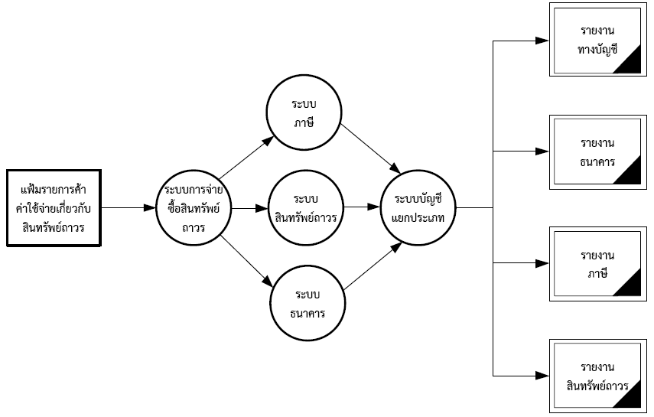

Slide 4
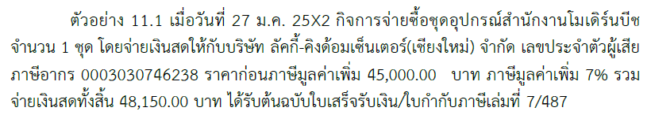
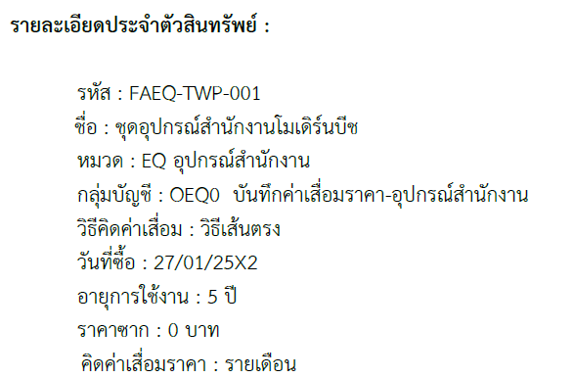
11.1 ระบบสินทรัพย์ถาวร – การจัดหาสินทรัพย์ถาวร

Slide 5
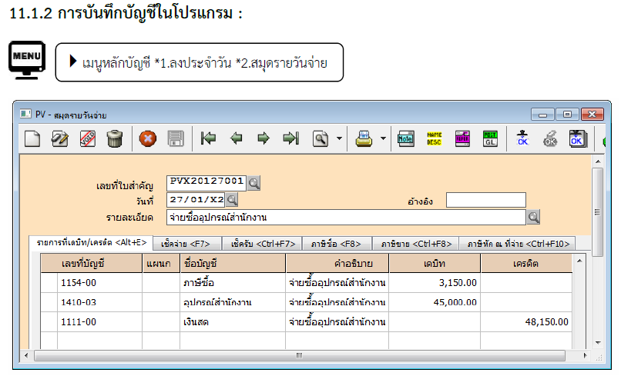
11.1 ระบบสินทรัพย์ถาวร – การจัดหาสินทรัพย์ถาวร

Slide 6
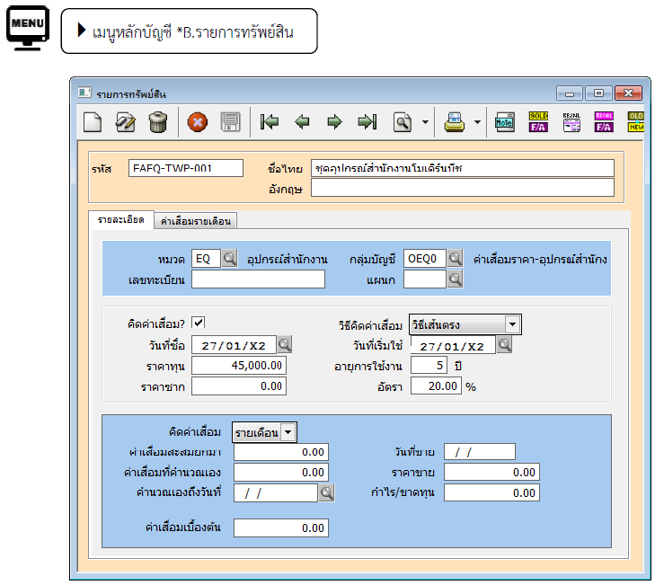
11.1 ระบบสินทรัพย์ถาวร – การจัดหาสินทรัพย์ถาวร

Slide 7
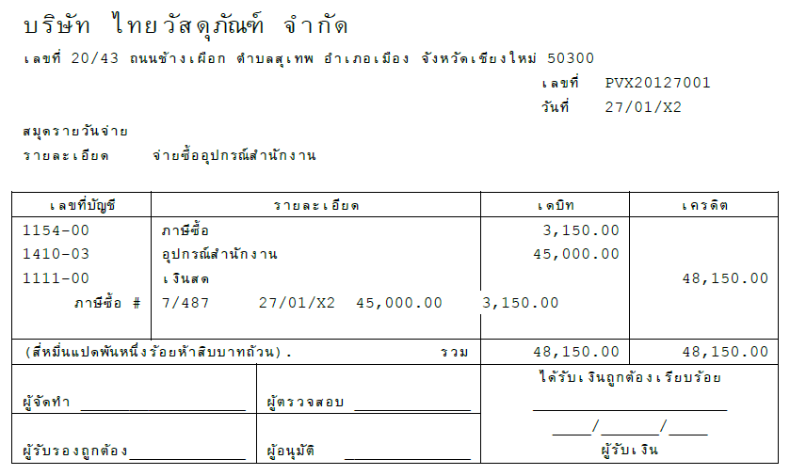
11.1 ระบบสินทรัพย์ถาวร – การจัดหาสินทรัพย์ถาวร

Slide 8
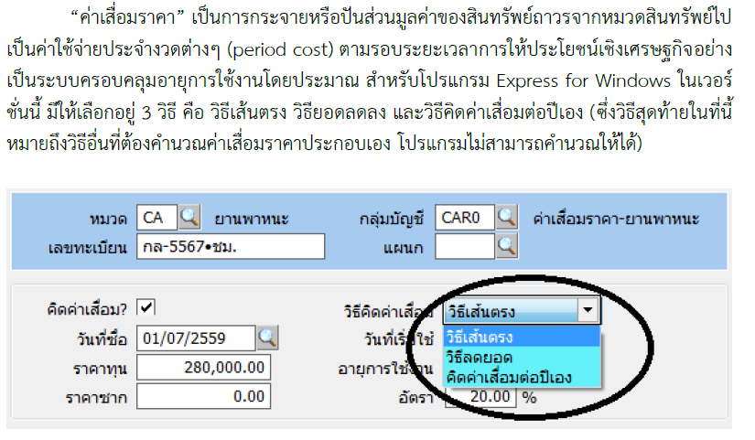
11.2 ระบบสินทรัพย์ถาวร – ค่าเสื่อมราคา

Slide 9
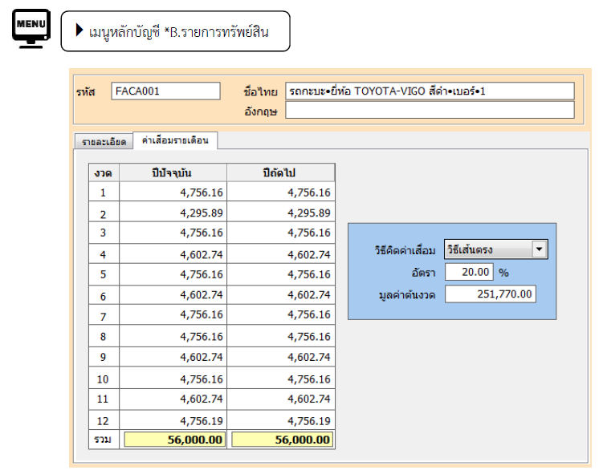
11.2 ระบบสินทรัพย์ถาวร – ค่าเสื่อมราคา

Slide 10
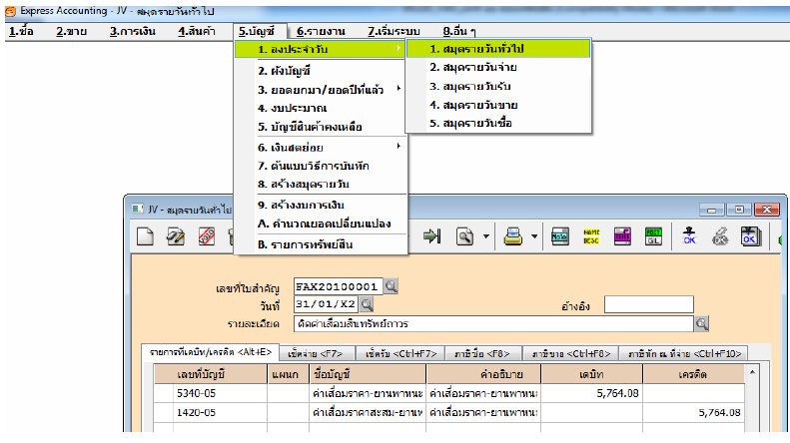
11.2 ระบบสินทรัพย์ถาวร – ค่าเสื่อมราคา

Slide 11
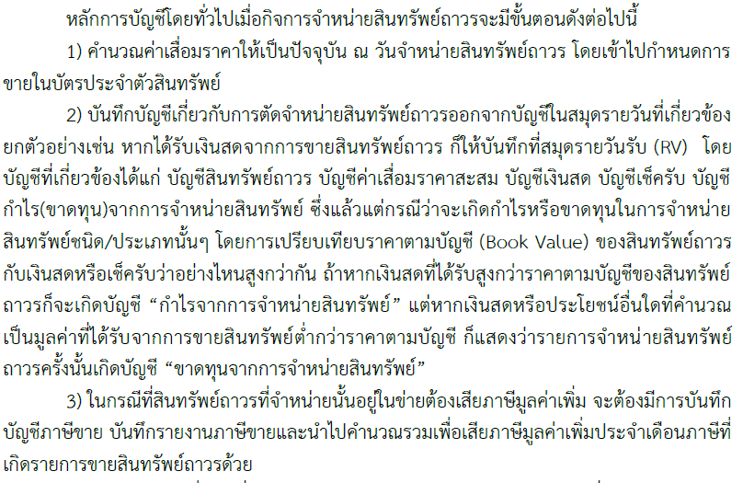
11.3 ระบบสินทรัพย์ถาวร – การจำหน่ายสินทรัพย์ถาวร

Slide 12
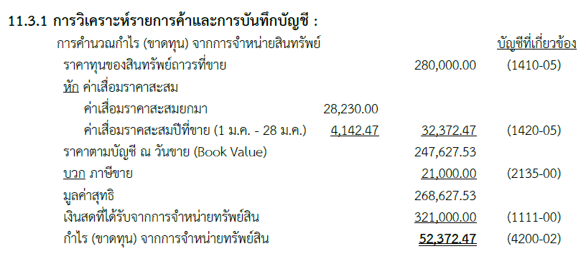
11.3 ระบบสินทรัพย์ถาวร – การจำหน่ายสินทรัพย์ถาวร

Slide 13
11.3 ระบบสินทรัพย์ถาวร – การจำหน่ายสินทรัพย์ถาวร

Slide 14
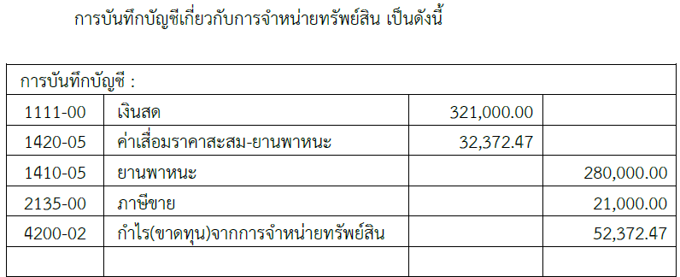
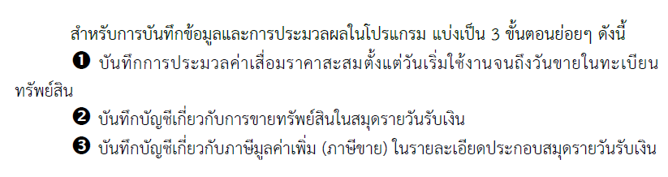
11.3 ระบบสินทรัพย์ถาวร – การจำหน่ายสินทรัพย์ถาวร

Slide 15
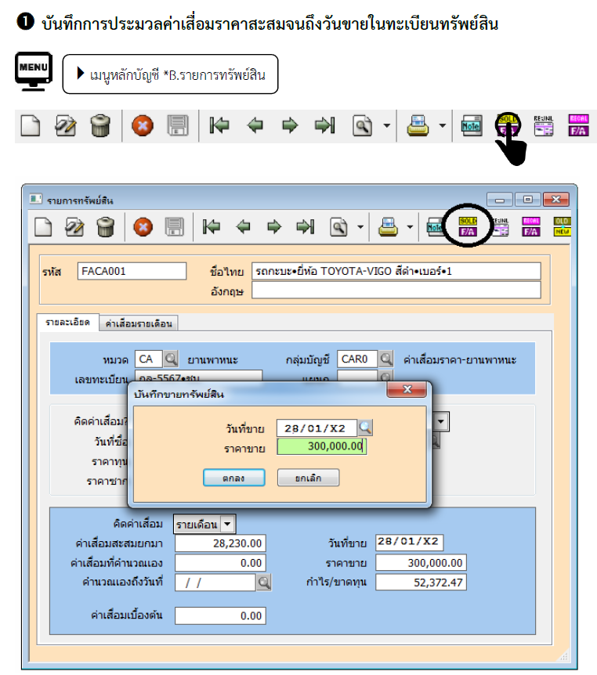
11.3 ระบบสินทรัพย์ถาวร – การจำหน่ายสินทรัพย์ถาวร

Slide 16
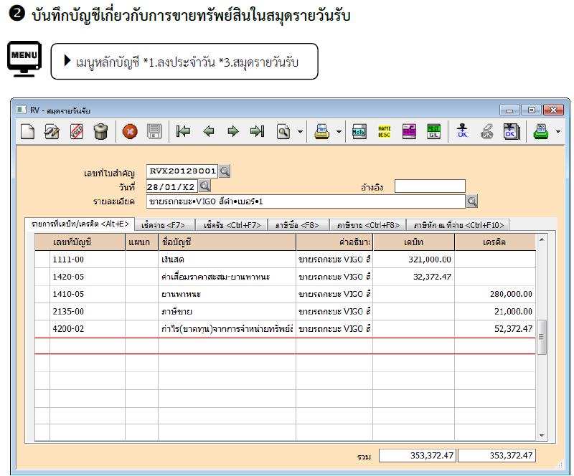
11.3 ระบบสินทรัพย์ถาวร – การจำหน่ายสินทรัพย์ถาวร

Slide 17
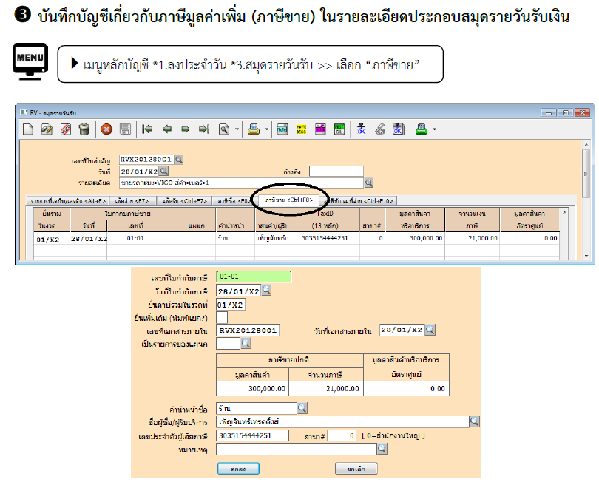
11.3 ระบบสินทรัพย์ถาวร – การจำหน่ายสินทรัพย์ถาวร

Slide 18
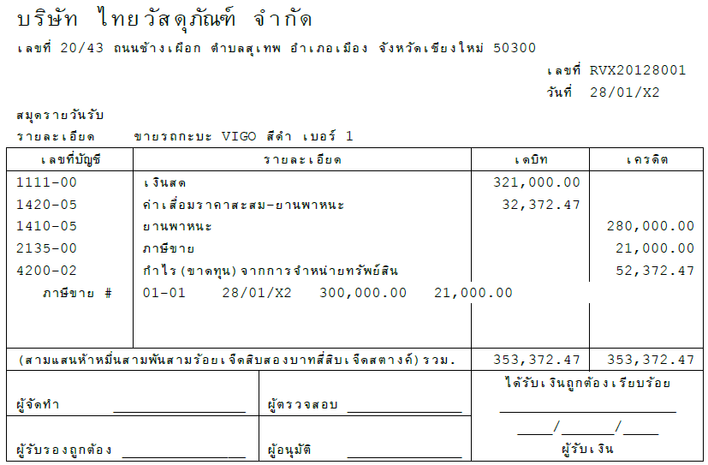
11.3 ระบบสินทรัพย์ถาวร – การจำหน่ายสินทรัพย์ถาวร

Slide 19


